Slide 1

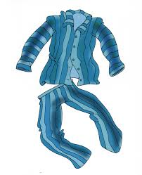
EL PIJAMA

Slide 2
El otro día la profesora nos pidió una imagen con un pijama enano. viéndoselo puesto a alguien en la fotografía ya que era muy complicado. Marcos siempre hacia los deberes, y encima el que mejor no podía fallar tenia que buscar a alguien muy rápido, para ponerle el mini-pijama.

Slide 3


Slide 4
El aprovechando que tenia que entregarlo dentro de dos semanas se fue de viaje a todas las ciudades que pudo Italia, Marruecos, España, Rumania.....

Slide 5
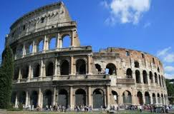

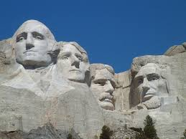
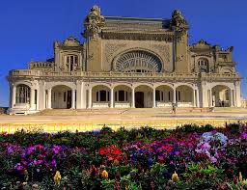
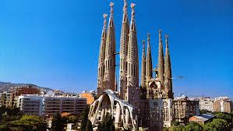

Slide 6

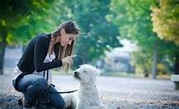

Slide 7
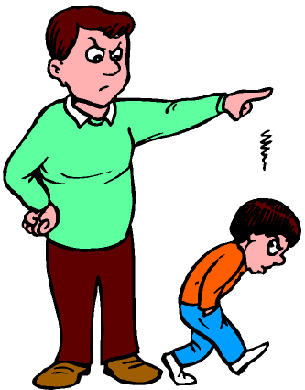

Slide 8
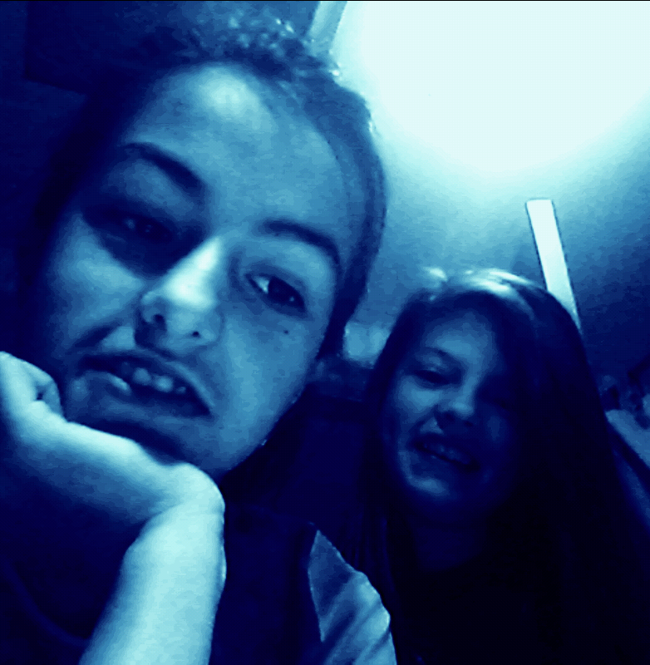
Fin

Slide 9
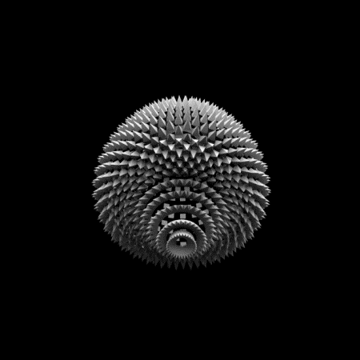




Tomas falsas:

